Slide 1

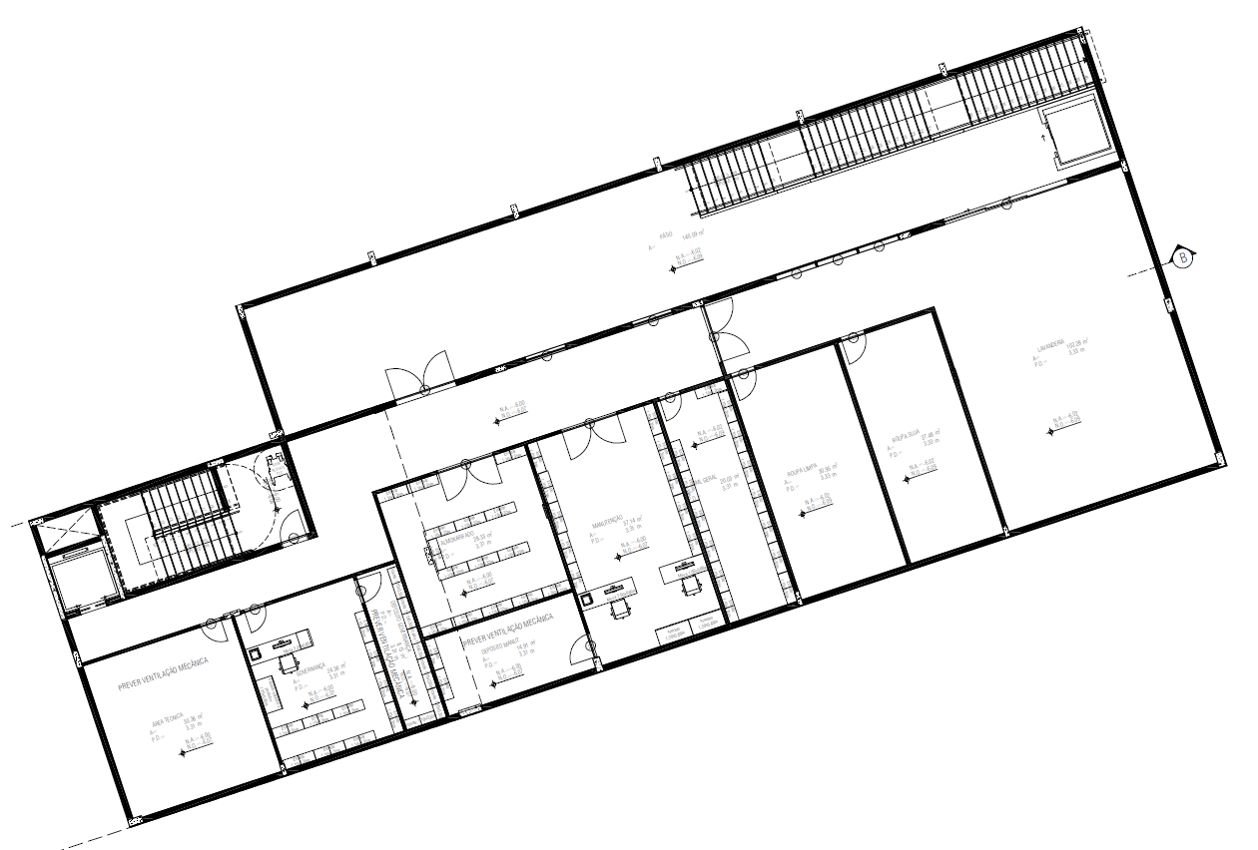

















































































































































































Laz - 2oSS - Cômodos
Laz - 2oSS - Lavanderia

Slide 2
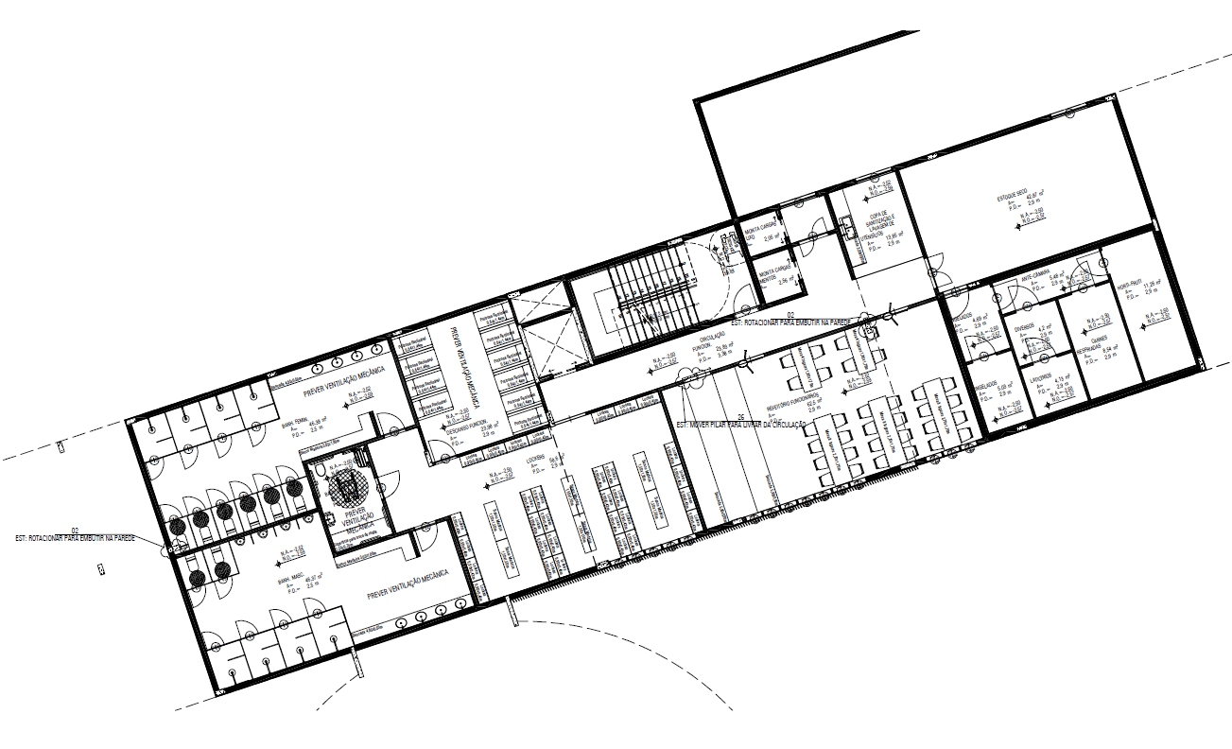








































































































































Laz -1oSS – Cozinha Funcionário
Laz - 1oSS – Cômodos

Slide 3
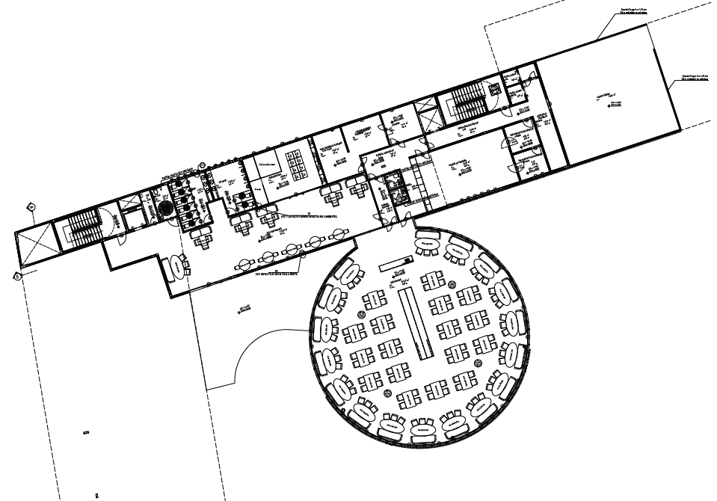



































































































































































Laz – Térreo Cozinha
Laz – Térreo Cômodos
Laz – Térreo Restaurante

Slide 4
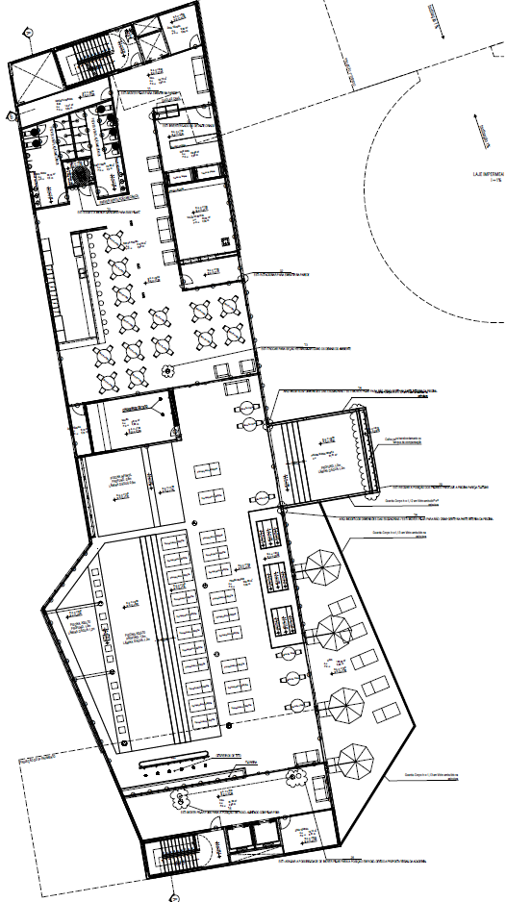


























































































































































Laz – 01P Piscina
Borda Infinita
Laz – 01P Deck Externo
Laz – 01P Bar e
Cômodos
Laz – 01P Deck Interno
Laz – 01P Piscina
Infantil
Laz – 01P Piscina
Adulta

Slide 5
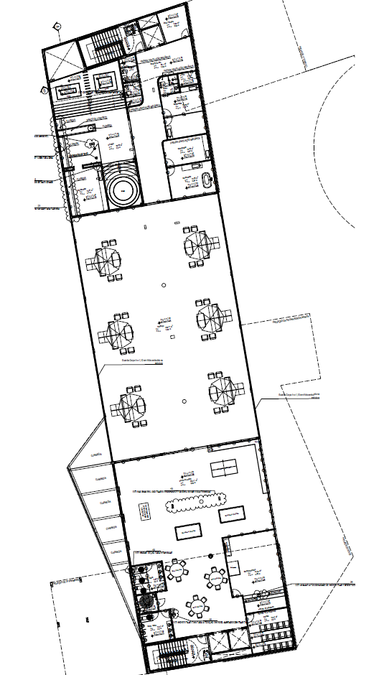














































































































































































Laz – 02P Terraços
Laz – 02P SPA
Laz –02P Salão de Jogos

Slide 6
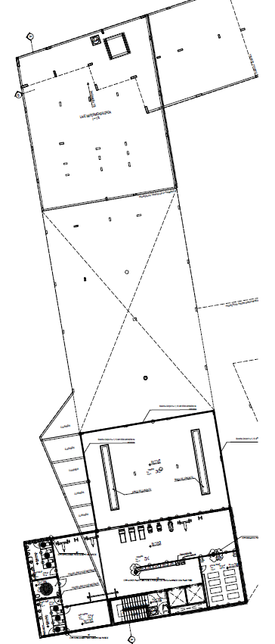




































































































































































Laz –03P Academia
Laz –03P Cobertura
Laz –03P Terraços

Slide 7
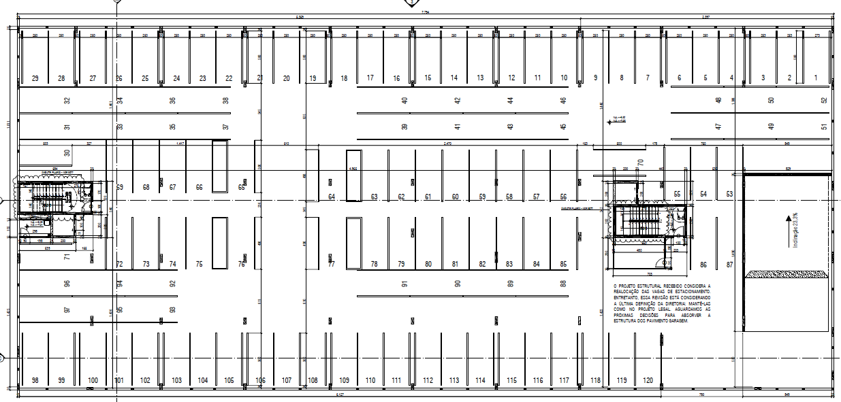
















Recep – Hall e Área Tec

Slide 8
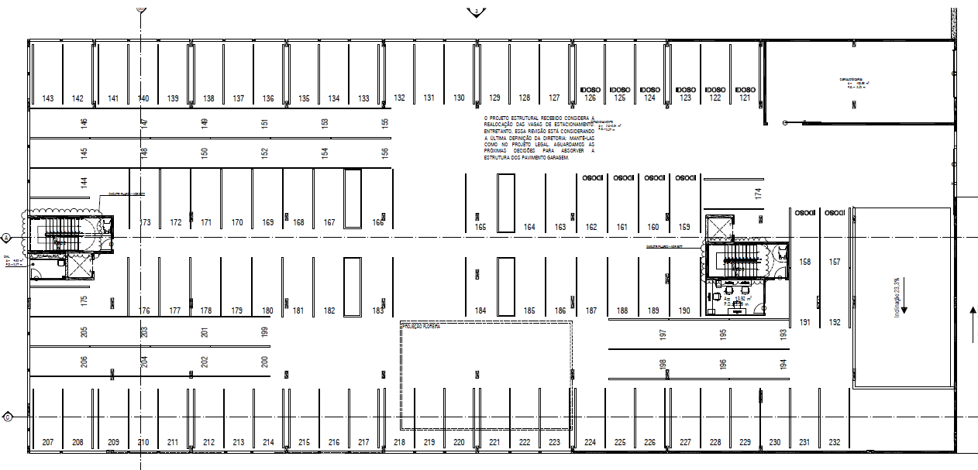




Recep – Hall e Área Tec

Slide 9
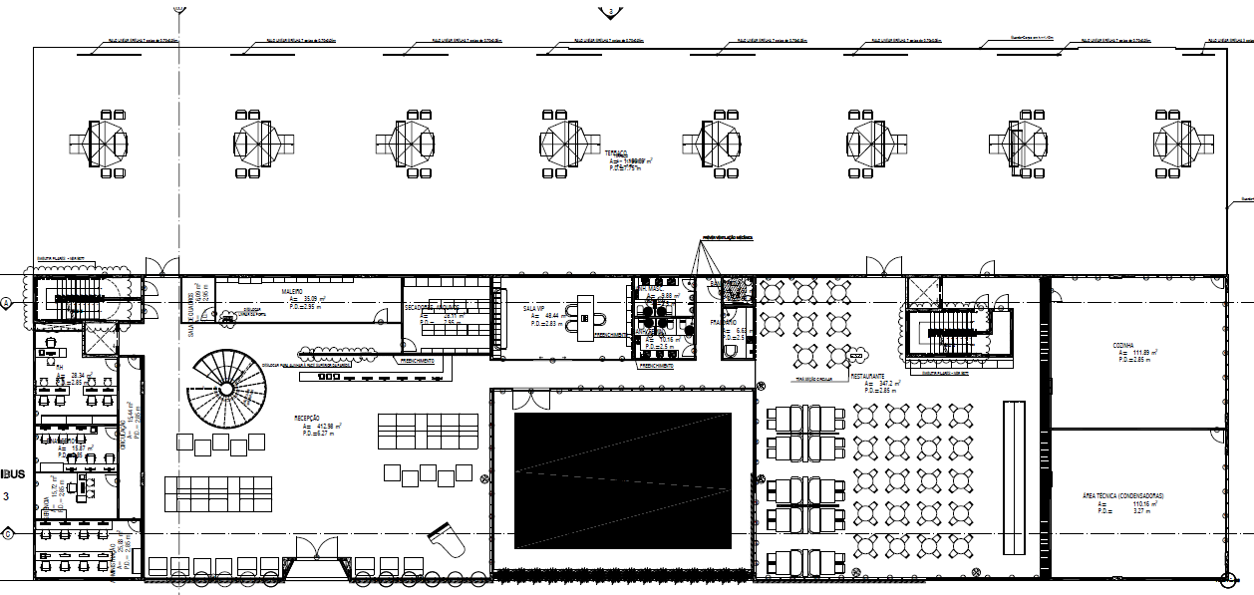
Recep – Terraço
Recep – Restaurante
Recep – Cozinha
Recep – Adm e Entrada
Recep – Área Externa

Slide 10
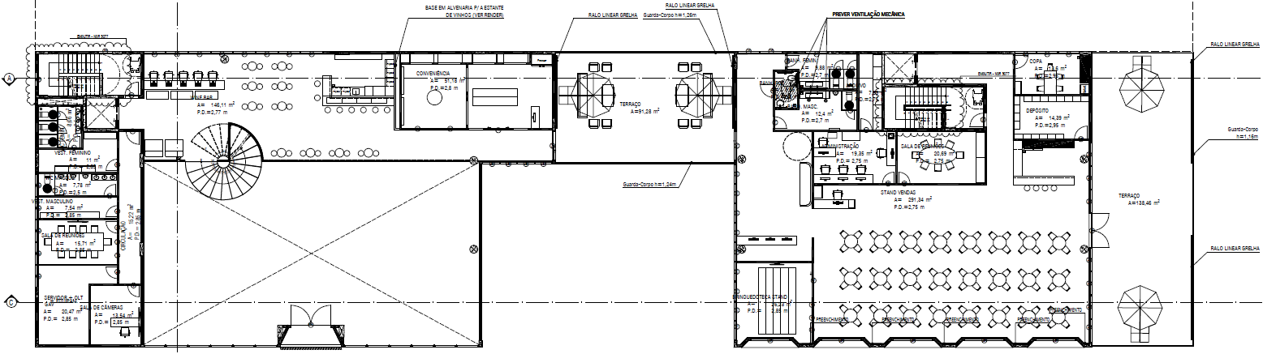
Recep – 01P Wine Bar e Adm
Recep – 01P Terraços
Recep – 01P Terraços
Recep – 01P Stand de Vendas

Slide 11
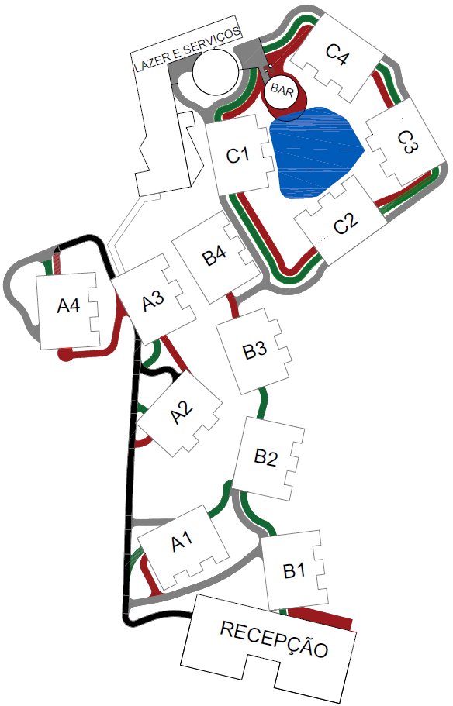
Setor 01
Setor 03
Setor 02
Setor 04

